Slide 1
Сатурн
виконала: учениця 11-А класу Тупалова Анастасія

Slide 2
Найголовніші відомості про Сатурн
Радіус – 9,4 R
Маса – 95М
Густина – 0,7 г/${см}^{3}$
Прискорення вільного падіння –1,1g
Орбіта = а=9,5 а.о.
Рік – 29,5 з. року
Доба – 10 год 14 хв
Атмосфера $Н_{2}$, Не
Температура, °С: хмари – -178
у ядрі – +15000

Slide 3
Сатурн – найвіддаленіша планета, названа на честь головного бога. Належить до газових гігантів: він складається переважно з газів і не має твердої поверхні. Маса планети у 95 разів перевищує масу Землі.
Це єдина планета Сонячної системи, чия середня густина менша від густини води. Тому, хоча маси Юпітера і Сатурна відрізняються більше, ніж утричі, їхні екваторіальні діаметри відрізняються лише на 19%.

Slide 4
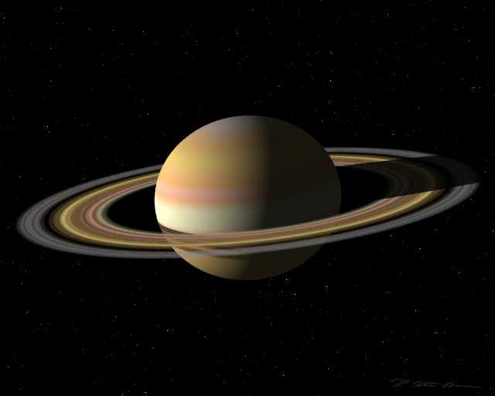
Внутрішня будова Сатурна

Slide 5
Сатурн — одна з п'яти планет Сонячної системи, легко видимих ​​неозброєним оком із Землі. У максимумі блиск Сатурна перевищує першу зоряну величину. Щоб спостерігати кільця Сатурна, потрібен телескоп діаметром не менше 15 мм.
Потік сонячної енергії, що досягає Сатурна, у 91 раз менший, ніж біля Землі. Температура на нижній межі хмар Сатурна становить 150 К. Однак, тепловий потік від Сатурна вдвічі перевищує потік енергії, яку Сатурн отримує від Сонця.

Slide 6
Сатурн має близько 60 супутників і 12 з них — понад 100 км у діаметрі.

Slide 7
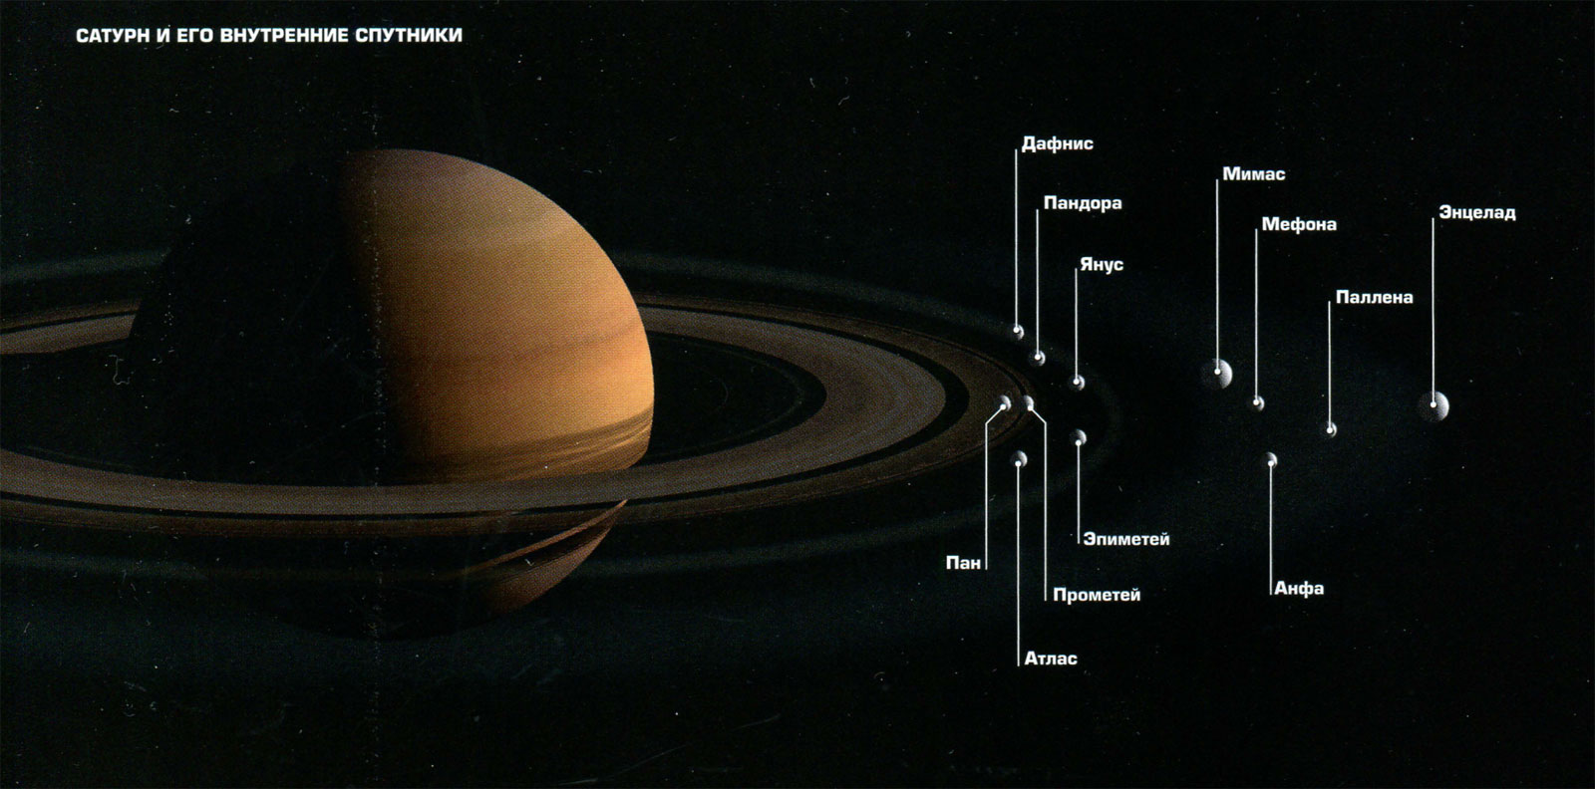
Найбільші супутники Сатурна
Дафніс
Мімас
Пандора
Мефона
Енцелад
Янус
Паленна
Епіметей
Пан
Прометей
Анфа
Атлас

Slide 8
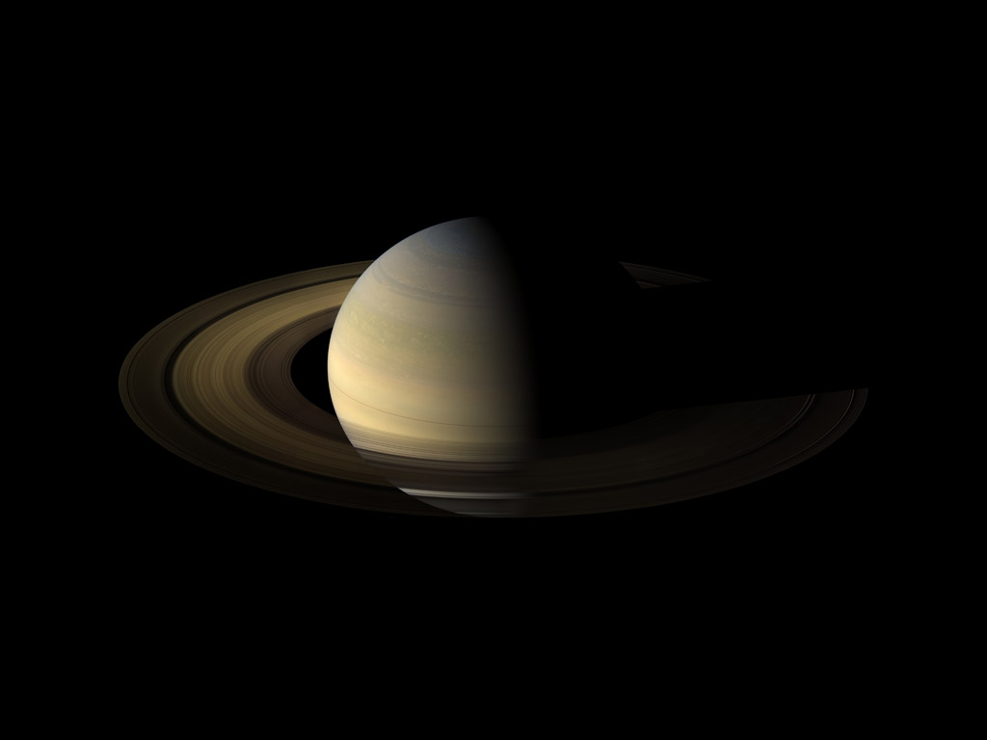
Цікаві факти
Цікаво знати
У 2011 року стало відомо, що Сатурн надсилає в космос складні радіосигнали. За словами астрономів, варіації сигналів на Сатурні контролюються обертанням планети і змінюються з часом, збігаючись із сезонами на Сатурні.

Slide 9
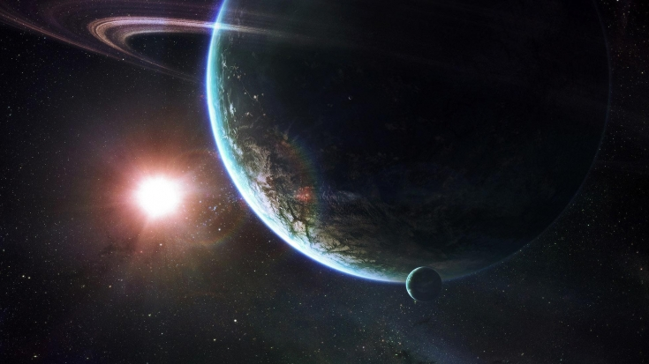
Цікаво знати
В англійській мові день тижня субота (англ. Saturday) походить від назви планети Сатурн (англ. Saturn), названої у свою чергу іменем римського бога рільництва Сатурна.

